Slide 1
Como analisar as necessidades futuras de competências profissionais

Slide 2
ACTIVIDADE 1
Examinar e detetar necessidades

Slide 3
Examinar e detetar necessidades
Porque é que é importante examinar
e detetar necessidades?

Slide 4
Importância da avaliação das necessidades de competências profissionais
A análise das necessidades é fundamental no contexto da melhoria e da qualidade.
A identificação das necessidades é a base para uma conceção, planeamento e implementação eficazes, bem como para uma nova conceção, um novo planeamento e uma nova implementação.
No caso do teletrabalho, as necessidades de competências devem ser constantemente investigadas em tempos de mudanças rápidas.

Slide 5
ACTIVIDADE 2
Instrumentos eficazes de avaliação das necessidades

Slide 6
Instrumentos eficazes de avaliação das necessidades
Como é que podemos avaliar eficazmente as necessidades?

Slide 7
A ANÁLISE SWOT como um método eficaz
instrumento de avaliação das necessidades - I
Embora as necessidades possam ser efetivamente examinadas através de inquéritos, entrevistas, grupos de discussão, investigação documental, diários, questionários, etc., o que é considerado altamente eficaz na avaliação das necessidades é a análise SWOT.

Slide 8
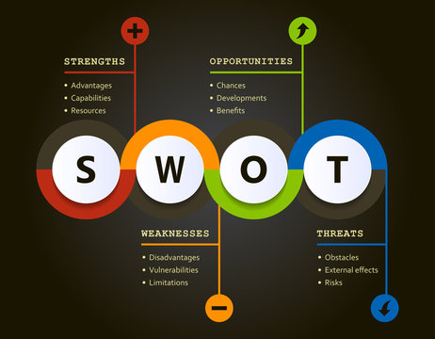
A ANÁLISE SWOT como um método eficaz
instrumento de avaliação das necessidades - II
A análise SWOT é uma ferramenta (e um processo) de avaliação das necessidades bem conhecida que visa a qualidade e a eficácia.
Ajuda a identificar:
-os pontos fortes (S),
-os pontos fracos (W),
-as oportunidades (O) e
-os fios (T)
de um tema específico
https://www.google.com/url?sa=i&url=https%3A%2F%2Fstock.adobe.com%2Fsearch%3Fk%3D%2522swot%2Banalysis%2522&psig=AOvVaw03Jagd4VEyyz-ATh0yhZSp&ust=1687807140492000&source=images&cd=vfe&ved=0CBEQjRxqFwoTCIjDv9qR3_8CFQAAAAAdAAAAABAE

Slide 9
A ANÁLISE SWOT como um método eficaz
instrumento de avaliação das necessidades - III
No caso das futuras competências de trabalho à distância, a análise SWOT pode ajudar a identificar as competências essenciais para o futuro, abrindo caminho para um planeamento eficaz para satisfazer as necessidades futuras.

Slide 10
ACTIVIDADE 3
Atividade de autorreflexão sobre a ANÁLISE SWOT

Slide 11
Atividade de autorreflexão sobre a ANÁLISE SWOT
O que significa a afirmação abaixo?
"SWOT é fixe, mas os pensadores estratégicos sabem que há um ponto em que:
Os pontos fortes tornam-se pontos fracos; os pontos fracos tornam-se pontos fortes;
As oportunidades transformam-se em ameaças; as ameaças transformam-se em oportunidades.
Os empresários e líderes estratégicos encontram as melhores ideias
escondendo-se atrás da SWOT".
Richie Norton

Slide 12
SOBRE COMPETÊNCIAS DE TRABALHO À DISTÂNCIA
As competências em matéria de teletrabalho têm de ser constantemente actualizadas, tendo em conta a rápida evolução dos tempos.
A compreensão das tendências do mercado de trabalho é importante para a procura e manutenção de emprego.
Fornece informações que afectam a vida financeira e social de um indivíduo, bem como o seu bem-estar.

Slide 13
"Financiado pela União Europeia. Os pontos de vista e as opiniões expressas são as do(s) autor(es) e não refletem necessariamente a posição da União Europeia ou da Agência de Execução Europeia da Educação e da Cultura (EACEA). Nem a União Europeia nem a EACEA podem ser tidos como responsáveis por essas opiniões."
Número do Projeto: 2021-1-SE01-KA220-VET-000032922

